Slide 1

模块3 接口测试执行
任务3.2.2 JMeter添加断言

Slide 2
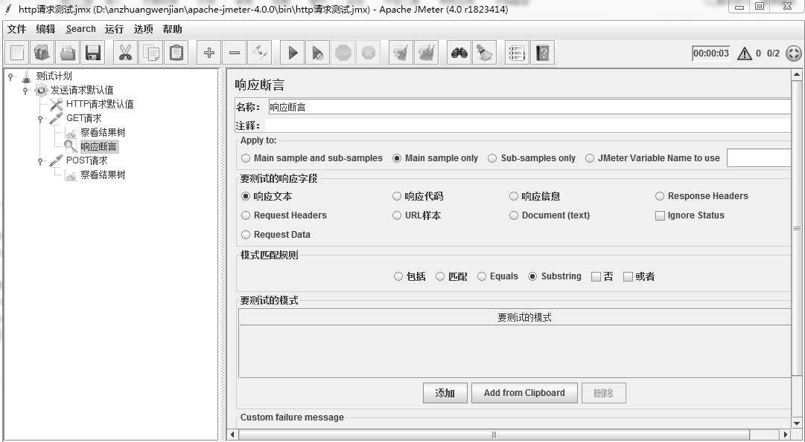
JMeter添加断言
设置步骤：选中一个请求，然后右击，选择添加>断言>响应断言，打开页面如图4-3-2-19所示。
图4-3-2-19

Slide 3
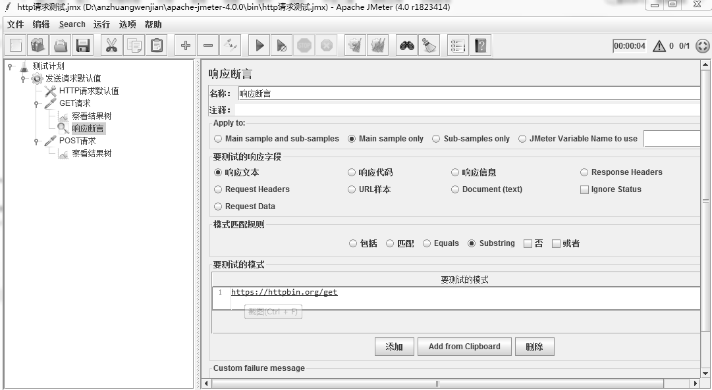
JMeter添加断言
选择要测试的字段和匹配规则后，添加要测试的模式信息，匹配返回的字符串是否包含https://
httpbin.org/get，如图4-3-2-20所示。
图4-3-2-20

Slide 4
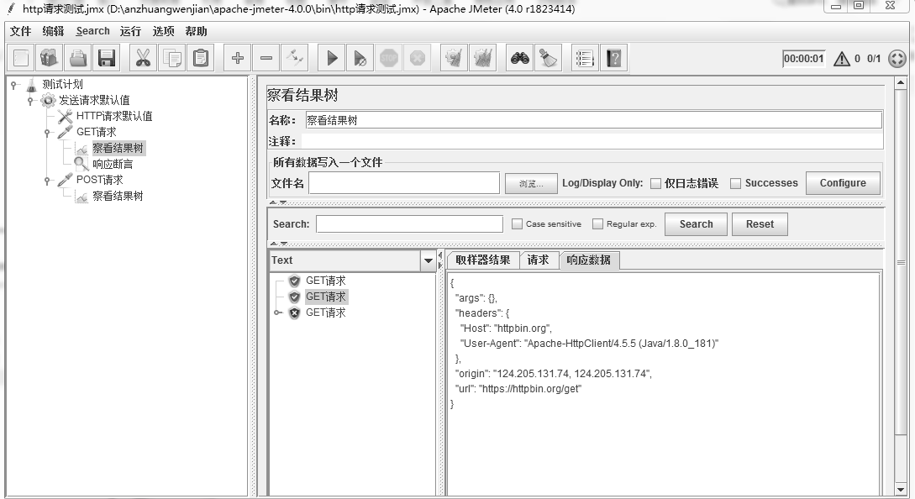
JMeter添加断言
创建察看结果树，单击页面中的绿色方向箭头按钮，然后在察看结果树中查看结果。如果断言成
功，则察看结果树为绿色标志；如果断言失败则为红色显示。断言失败不代表运行失败，可以通过响应状态码查看运行结果，如图4-3-2-21所示。
图4-3-2-20

Slide 5
感谢观看

